Slide 1
SAE 15
Traiter des données

Slide 2
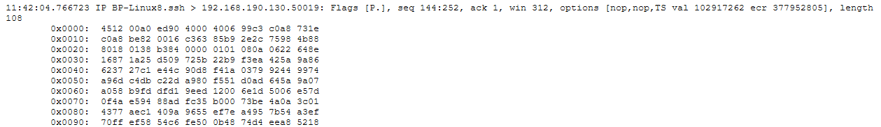
présentation du doc source

Slide 3
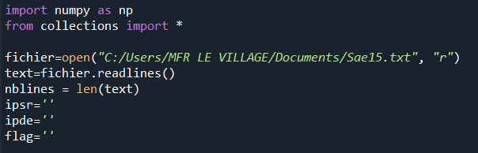
Extraction de donner a l’aide de python:
NumPy est une bibliothèque pour langage de programmation Python, destinée à manipuler des matrices ou tableaux
Fichier open sert a ouvrir un document auxquelles on a mis le chemin le « r » a la fin de la phrase permette de dire qu’on ne fais que lire le document
Cette commande sert a définir que texte est un lecture de ligne de fichier es cette commande qui va lire toute les lignes, et les place dans une liste de lignes,
Utilisation de la fonction Len pour obtenir le nombre de caractères de plusieurs chaînes de caractères

Slide 4
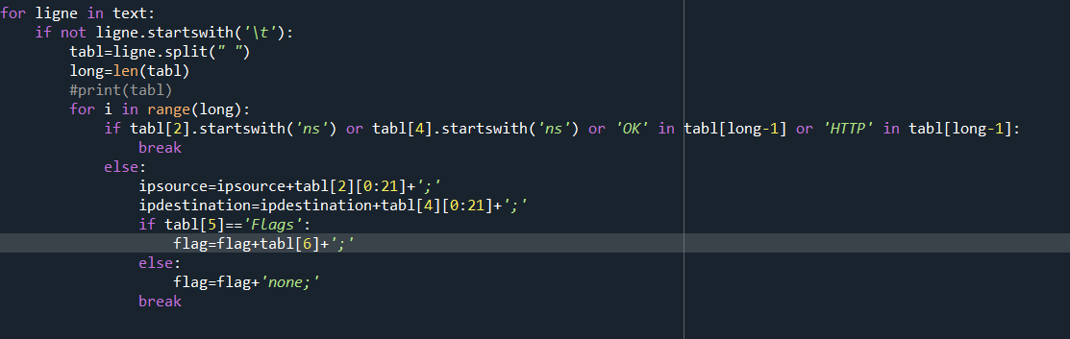
L’interet du code permet de créer un tableau,de positionner le tableau et mettre des variable dedans

Slide 5
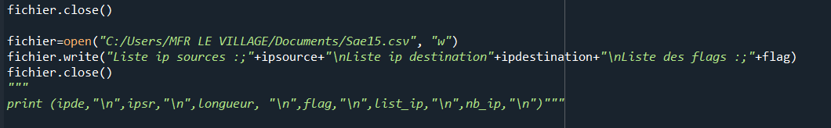

Slide 6
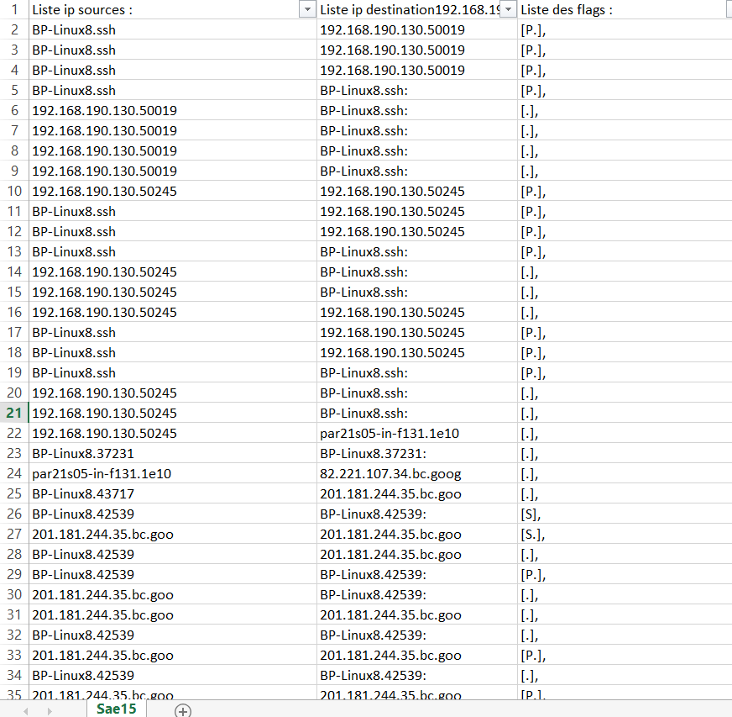
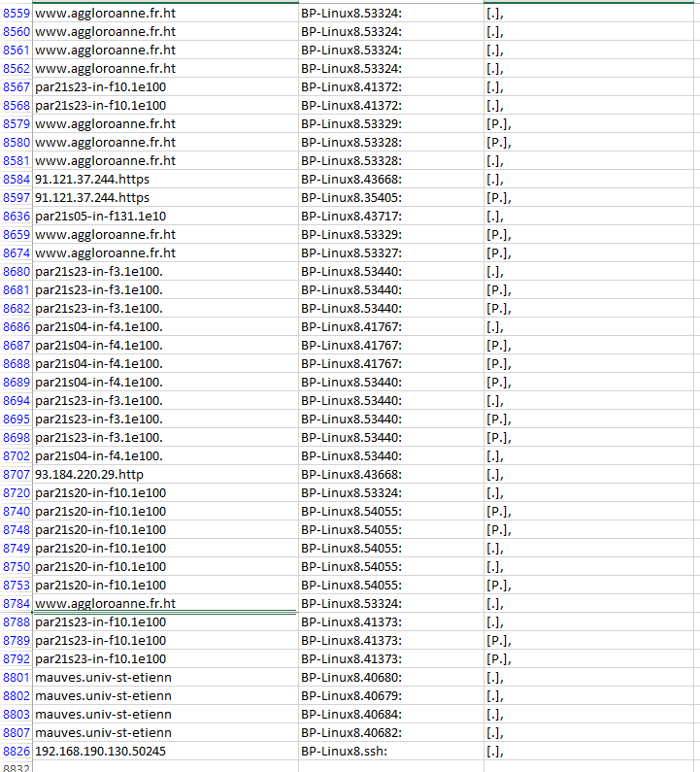
Mettre en avant les données grâce a Excel,

